Slide 1
Особенности анализа текстов на естественном языке
Летняя школа по АОТ и АД
25 июля 2017

Slide 2

Я – молодой исследователь, который никогда не видел омонимии, но очень хочет познакомиться.

Slide 3
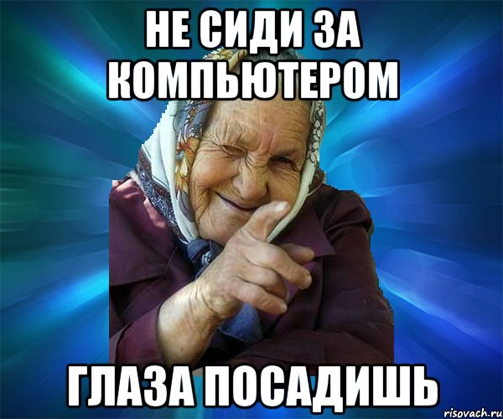
Бабушка, давай не сегодня.

Slide 4
Что мне для этого нужно?
Размеченный корпус со снятой омонимией

Slide 5
И какой корпус я могу применить?

Slide 6
Ну так давайте уже попробуем его найти
И зачем вообще нужны открытые корпуса?

Slide 7
Для заметок

Slide 8
Ну как, всё получилось?

Slide 9
Типы омонимии
У нас есть три вида сущностей:
лемма (PROCESS, STAY)
Часть речи (noun, verb, adjective)
Грамматические параметры (singular, genitive, 1st person, infinitive form)

Slide 10
Типы омонимии
Введем шесть классов омонимии:
1. Неомонимичные (один вариант анализа)
OBVIOUSLY [adv]

Slide 11
Типы омонимии
Введем шесть классов омонимии:
2. Омонимичные по грамматическим параметрам
WOHNEN [V_INF, V_Pres2Pl, V_Pres3Pl, V_Pres2SgPolit]

Slide 12
Типы омонимии
Введем шесть классов омонимии :
3. Омонимичные по части речи
PROCESS [N_Sg, V_Pres, A]

Slide 13
Типы омонимии
Введем шесть классов омонимии :
4. Омонимичные по лемме (вкл. неоднозначность параметров)
СМЕЛИ [СМЕТЬ_VPast3Pl, СМОЛОТЬ_VPast3Pl]
ВИНА [ВИНА_NNomSg, ВИНО_NNomPl, ВИНО_NAccSg]

Slide 14
Типы омонимии
Введем шесть классов омонимии :
5. Омонимичны по части речи и лемма
EST [EAST_NSg, TO_BE_V3Sg]

Slide 15
Типы омонимии
Введем шесть классов омонимии :
6. Несловарные слова (ноль разборов)
Mamihlapinatapai [ ? ]

Slide 16
Что мы будем анализировать?
Новостные тексты на разных языках: 7-300 млн словоупотреблений.
Parallel News Commentary Corpus в качестве проверяемой основы.

Slide 17
Распределение омонимии по классам

Slide 18
Частеречная омонимия
POS-ambiguous
POS-unambiguous

Slide 19
Может всё зависит от параметров?

Slide 20
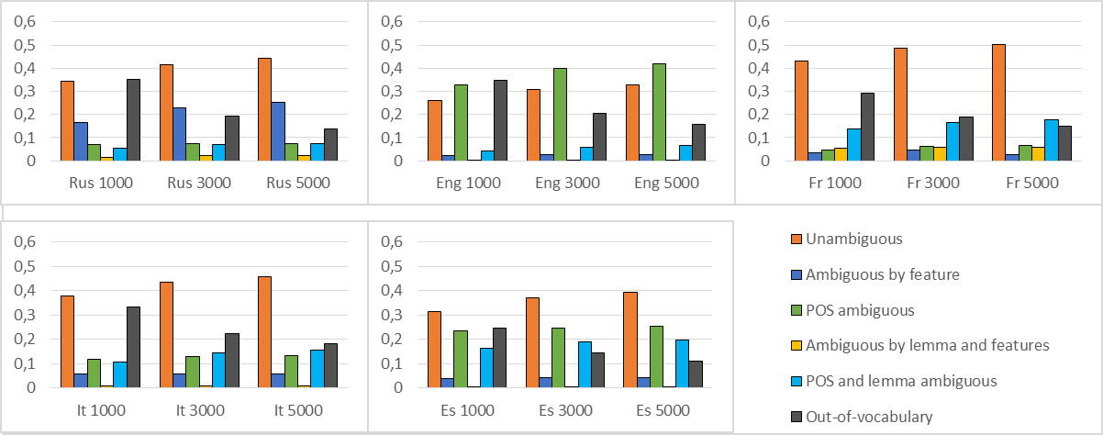
Может играет роль размер словаря?

Slide 21
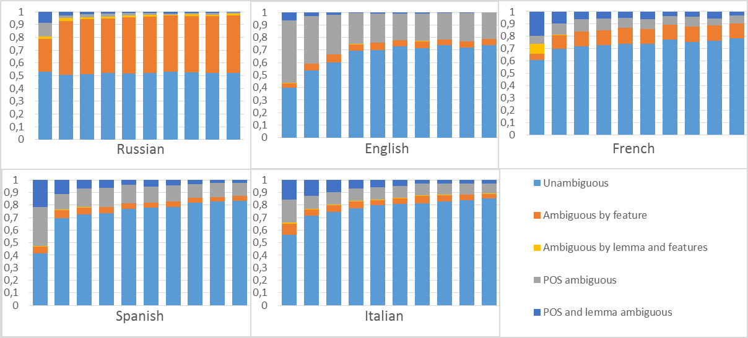
Может всё зависит от частотности слова?

Slide 22
Может всё зависит от стиля текста?

Slide 23
И как это можно использовать?
Давайте попробуем построить базу сочетаемости слов.

Slide 24
Но как?
Давайте попробуем поверхностно-синтаксические шаблоны.

Slide 25
Синтаксическая инверсия
Из двух синтаксически связанных слов с фиксированной частью речи и заданным типом связи одно находится в правой позиции, а другое в левой. В случае если в тексте главное слово в данном типе связи присутствует как в правой, так и в левой позиции, можно говорить о наличии инверсии.

Slide 26

Метод количественного анализа синтаксической инверсии
1. Считаются частоты для всех кортежей вида <родительская вершина, дочерняя вершина, тип связи, направление связи>
2. Находятся все кортежи, отличающиеся только направлением связи.
3. Критерий симметричности: где f₁ и f₂ – частоты соответствующих кортежей.

Slide 27
Десять языков с самым строгим синтаксисом
Язык | Размер, тыс. слов | Важность, все связи | Важность, top10
Испанский | 906 | 0,213 | 0,09
Каталанский | 472 | 0,188 | 0,086
Арабский | 846 | 0,151 | 0,08
Французский | 456 | 0,17 | 0,079
Английский | 422 | 0,154 | 0,072
Фарси | 135 | 0,129 | 0,052
Турецкий | 46 | 0,217 | 0,047
Урду | 123 | 0,054 | 0,035
Хинди | 316 | 0,039 | 0,018
Японский | 362 | 0,016 | 0,001

Slide 28
Десять языков с самым свободным синтаксисом
Язык | Размер, тыс. слов | Важность, все связи | Важность, top10
Эстонский | 34 | 0,447 | 0,274
Финский | 324 | 0,342 | 0,222
Словацкий | 93 | 0,376 | 0,214
Польский | 72 | 0,355 | 0,21
Словенский | 145 | 0,309 | 0,169
Голландский | 290 | 0,278 | 0,166
Чешский | 1 838 | 0,317 | 0,159
Немецкий | 277 | 0,278 | 0,157
Латышский | 44 | 0,353 | 0,155
Венгерский | 37 | 0,278 | 0,143

Slide 29
Корреляция между языками
Корреляция, % | 1 | 2 | 3 | 4 | 5 | 6 | 7 | 8 | 9 | 10 | 11 | 12 | 13 | 14 | 15 | 16 | 17 | 18 | 19 | 20 | 21 | 22 | 23 | 24 | 25 | 26 | 27 | 28 | 29 | 30 | 31 | 32 | 33
1 Чешский |  | 84 | 80 | 84 | 88 | 74 | 86 | 54 | 80 | 81 | 77 | 84 | 60 | 19 | 13 | 44 | 76 | 70 | 81 | 40 | 68 | 61 | 62 | 85 | 80 | 11 | -1 | 15 | 5 | -5 | 41 | 18 | 75
2 Словацкий | 84 |  | 60 | 78 | 82 | 88 | 80 | 51 | 78 | 74 | 55 | 64 | 38 | 11 | 5 | 28 | 60 | 64 | 78 | 32 | 63 | 58 | 61 | 79 | 73 | 8 | -3 | 7 | 0 | -5 | 31 | 4 | 67
3 Польский | 80 | 60 |  | 57 | 63 | 49 | 60 | 36 | 50 | 51 | 92 | 91 | 77 | 24 | 25 | 54 | 66 | 45 | 52 | 29 | 50 | 39 | 41 | 54 | 53 | 5 | -1 | 9 | 3 | -4 | 23 | 25 | 55
4 Русский | 84 | 78 | 57 |  | 88 | 73 | 87 | 48 | 82 | 73 | 57 | 65 | 39 | 11 | 1 | 29 | 61 | 63 | 80 | 29 | 64 | 57 | 57 | 91 | 78 | 9 | 0 | 7 | 6 | -4 | 37 | 9 | 73
5 Болгарский | 88 | 82 | 63 | 88 |  | 71 | 84 | 64 | 79 | 71 | 67 | 77 | 51 | 17 | 10 | 37 | 73 | 69 | 84 | 27 | 76 | 73 | 70 | 90 | 77 | 11 | -2 | 3 | 4 | -5 | 34 | 9 | 73
6 Хорватский | 74 | 88 | 49 | 73 | 71 |  | 77 | 31 | 73 | 68 | 44 | 52 | 27 | 5 | -3 | 21 | 45 | 48 | 63 | 26 | 51 | 40 | 42 | 74 | 67 | 4 | -2 | 5 | 3 | -4 | 28 | 7 | 57
7 Словенский | 86 | 80 | 60 | 87 | 84 | 77 |  | 52 | 86 | 81 | 55 | 64 | 41 | 11 | 1 | 28 | 60 | 71 | 81 | 33 | 63 | 61 | 59 | 88 | 75 | 7 | -2 | 15 | 6 | -4 | 38 | 7 | 71
8 Английский | 54 | 51 | 36 | 48 | 64 | 31 | 52 |  | 55 | 52 | 50 | 57 | 56 | 24 | 21 | 29 | 64 | 80 | 77 | 5 | 75 | 93 | 87 | 55 | 45 | 11 | -5 | 7 | 24 | -4 | 24 | 22 | 53
9 Немецкий | 80 | 78 | 50 | 82 | 79 | 73 | 86 | 55 |  | 89 | 49 | 58 | 40 | 14 | 5 | 27 | 54 | 74 | 87 | 31 | 73 | 68 | 70 | 85 | 75 | 4 | -3 | 19 | 9 | -5 | 35 | 13 | 73
10 Голландский | 81 | 74 | 51 | 73 | 71 | 68 | 81 | 52 | 89 |  | 44 | 54 | 36 | 11 | 1 | 24 | 50 | 76 | 84 | 47 | 61 | 62 | 64 | 76 | 72 | 4 | -5 | 36 | 10 | -5 | 29 | 4 | 72
11 Испанский | 77 | 55 | 92 | 57 | 67 | 44 | 55 | 50 | 49 | 44 |  | 97 | 91 | 38 | 38 | 66 | 75 | 46 | 56 | 12 | 57 | 50 | 54 | 54 | 47 | 10 | 2 | -3 | 4 | -4 | 31 | 30 | 56
12 Каталанский | 84 | 64 | 91 | 65 | 77 | 52 | 64 | 57 | 58 | 54 | 97 |  | 85 | 35 | 32 | 62 | 77 | 55 | 66 | 19 | 65 | 59 | 62 | 64 | 58 | 12 | 0 | -1 | 3 | -4 | 30 | 26 | 63
13 Французский | 60 | 38 | 77 | 39 | 51 | 27 | 41 | 56 | 40 | 36 | 91 | 85 |  | 58 | 56 | 77 | 72 | 44 | 51 | -3 | 47 | 53 | 55 | 37 | 23 | 13 | 12 | -5 | 8 | -4 | 36 | 27 | 45
14 Португальский | 19 | 11 | 24 | 11 | 17 | 5 | 11 | 24 | 14 | 11 | 38 | 35 | 58 |  | 95 | 91 | 35 | 19 | 28 | -4 | 18 | 24 | 24 | 12 | 5 | 41 | 49 | -9 | 13 | -5 | 37 | 6 | 16
15 Бразильский | 13 | 5 | 25 | 1 | 10 | -3 | 1 | 21 | 5 | 1 | 38 | 32 | 56 | 95 |  | 86 | 32 | 20 | 20 | -5 | 15 | 19 | 19 | 5 | 3 | 36 | 47 | -8 | 20 | -6 | 29 | 15 | 8
16 Итальянский | 44 | 28 | 54 | 29 | 37 | 21 | 28 | 29 | 27 | 24 | 66 | 62 | 77 | 91 | 86 |  | 57 | 27 | 39 | 5 | 32 | 30 | 31 | 29 | 23 | 36 | 42 | -6 | 15 | -6 | 45 | 18 | 32
17 Румынский | 76 | 60 | 66 | 61 | 73 | 45 | 60 | 64 | 54 | 50 | 75 | 77 | 72 | 35 | 32 | 57 |  | 58 | 63 | 11 | 59 | 65 | 62 | 59 | 46 | 10 | -5 | -1 | 8 | -5 | 71 | 24 | 53
18 Финский | 70 | 64 | 45 | 63 | 69 | 48 | 71 | 80 | 74 | 76 | 46 | 55 | 44 | 19 | 20 | 27 | 58 |  | 85 | 30 | 75 | 79 | 76 | 75 | 73 | 10 | -2 | 28 | 34 | -5 | 26 | 32 | 67
19 Эстонский | 81 | 78 | 52 | 80 | 84 | 63 | 81 | 77 | 87 | 84 | 56 | 66 | 51 | 28 | 20 | 39 | 63 | 85 |  | 31 | 80 | 85 | 85 | 84 | 75 | 14 | 5 | 13 | 13 | -4 | 30 | 9 | 79
20 Венгерский | 40 | 32 | 29 | 29 | 27 | 26 | 33 | 5 | 31 | 47 | 12 | 19 | -3 | -4 | -5 | 5 | 11 | 30 | 31 |  | 15 | 10 | 8 | 33 | 46 | 2 | -2 | 27 | 5 | -4 | -2 | -4 | 30
21 Норвежский | 68 | 63 | 50 | 64 | 76 | 51 | 63 | 75 | 73 | 61 | 57 | 65 | 47 | 18 | 15 | 32 | 59 | 75 | 80 | 15 |  | 83 | 83 | 74 | 74 | 10 | -4 | 4 | 28 | -5 | 22 | 36 | 65
22 Шведский | 61 | 58 | 39 | 57 | 73 | 40 | 61 | 93 | 68 | 62 | 50 | 59 | 53 | 24 | 19 | 30 | 65 | 79 | 85 | 10 | 83 |  | 96 | 63 | 50 | 13 | -3 | 2 | 11 | -4 | 24 | 12 | 61
23 Датский | 62 | 61 | 41 | 57 | 70 | 42 | 59 | 87 | 70 | 64 | 54 | 62 | 55 | 24 | 19 | 31 | 62 | 76 | 85 | 8 | 83 | 96 |  | 61 | 50 | 12 | -4 | -4 | 3 | -4 | 24 | 12 | 65
24 Латышский | 85 | 79 | 54 | 91 | 90 | 74 | 88 | 55 | 85 | 76 | 54 | 64 | 37 | 12 | 5 | 29 | 59 | 75 | 84 | 33 | 74 | 63 | 61 |  | 89 | 10 | 0 | 14 | 23 | -4 | 35 | 25 | 73
25 Литовский | 80 | 73 | 53 | 78 | 77 | 67 | 75 | 45 | 75 | 72 | 47 | 58 | 23 | 5 | 3 | 23 | 46 | 73 | 75 | 46 | 74 | 50 | 50 | 89 |  | 10 | 0 | 25 | 34 | -5 | 21 | 33 | 68
26 Иврит | 11 | 8 | 5 | 9 | 11 | 4 | 7 | 11 | 4 | 4 | 10 | 12 | 13 | 41 | 36 | 36 | 10 | 10 | 14 | 2 | 10 | 13 | 12 | 10 | 10 |  | 58 | -9 | -2 | -5 | 2 | -3 | 7
27 Арабский | -1 | -3 | -1 | 0 | -2 | -2 | -2 | -5 | -3 | -5 | 2 | 0 | 12 | 49 | 47 | 42 | -5 | -2 | 5 | -2 | -4 | -3 | -4 | 0 | 0 | 58 |  | -8 | 8 | -4 | -3 | -3 | -3
28 Хинди | 15 | 7 | 9 | 7 | 3 | 5 | 15 | 7 | 19 | 36 | -3 | -1 | -5 | -9 | -8 | -6 | -1 | 28 | 13 | 27 | 4 | 2 | -4 | 14 | 25 | -9 | -8 |  | 49 | -5 | -3 | 9 | 13
29 Урду | 5 | 0 | 3 | 6 | 4 | 3 | 6 | 24 | 9 | 10 | 4 | 3 | 8 | 13 | 20 | 15 | 8 | 34 | 13 | 5 | 28 | 11 | 3 | 23 | 34 | -2 | 8 | 49 |  | -5 | 7 | 61 | 3
30 Японский | -5 | -5 | -4 | -4 | -5 | -4 | -4 | -4 | -5 | -5 | -4 | -4 | -4 | -5 | -6 | -6 | -5 | -5 | -4 | -4 | -5 | -4 | -4 | -4 | -5 | -5 | -4 | -5 | -5 |  | -4 | -3 | -6
31 Индонезийский | 41 | 31 | 23 | 37 | 34 | 28 | 38 | 24 | 35 | 29 | 31 | 30 | 36 | 37 | 29 | 45 | 71 | 26 | 30 | -2 | 22 | 24 | 24 | 35 | 21 | 2 | -3 | -3 | 7 | -4 |  | 15 | 28
32 Фарси | 18 | 4 | 25 | 9 | 9 | 7 | 7 | 22 | 13 | 4 | 30 | 26 | 27 | 6 | 15 | 18 | 24 | 32 | 9 | -4 | 36 | 12 | 12 | 25 | 33 | -3 | -3 | 9 | 61 | -3 | 15 |  | 10
33 Турецкий | 75 | 67 | 55 | 73 | 73 | 57 | 71 | 53 | 73 | 72 | 56 | 63 | 45 | 16 | 8 | 32 | 53 | 67 | 79 | 30 | 65 | 61 | 65 | 73 | 68 | 7 | -3 | 13 | 3 | -6 | 28 | 10
 | Корреляция [0.9; 1] |  |  |  |  |  |  |  | Корреляция [0.8; 0.9) |  |  |  |  |  |  |  | Корреляция [0.7; 0.8) |  |  |  |  |  |  |  | Корреляция [0.6; 0.7)

Slide 30
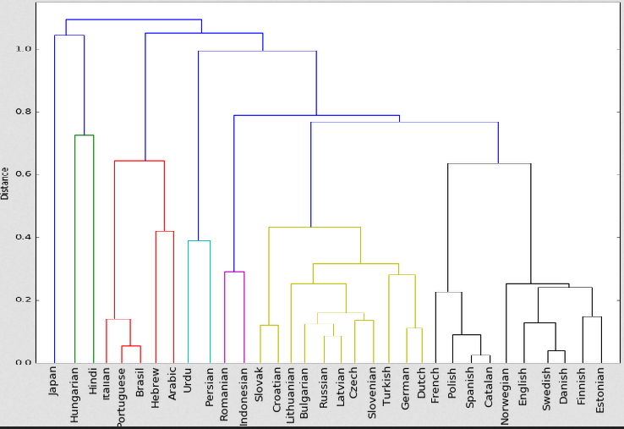
Кластеризация языков

Slide 31
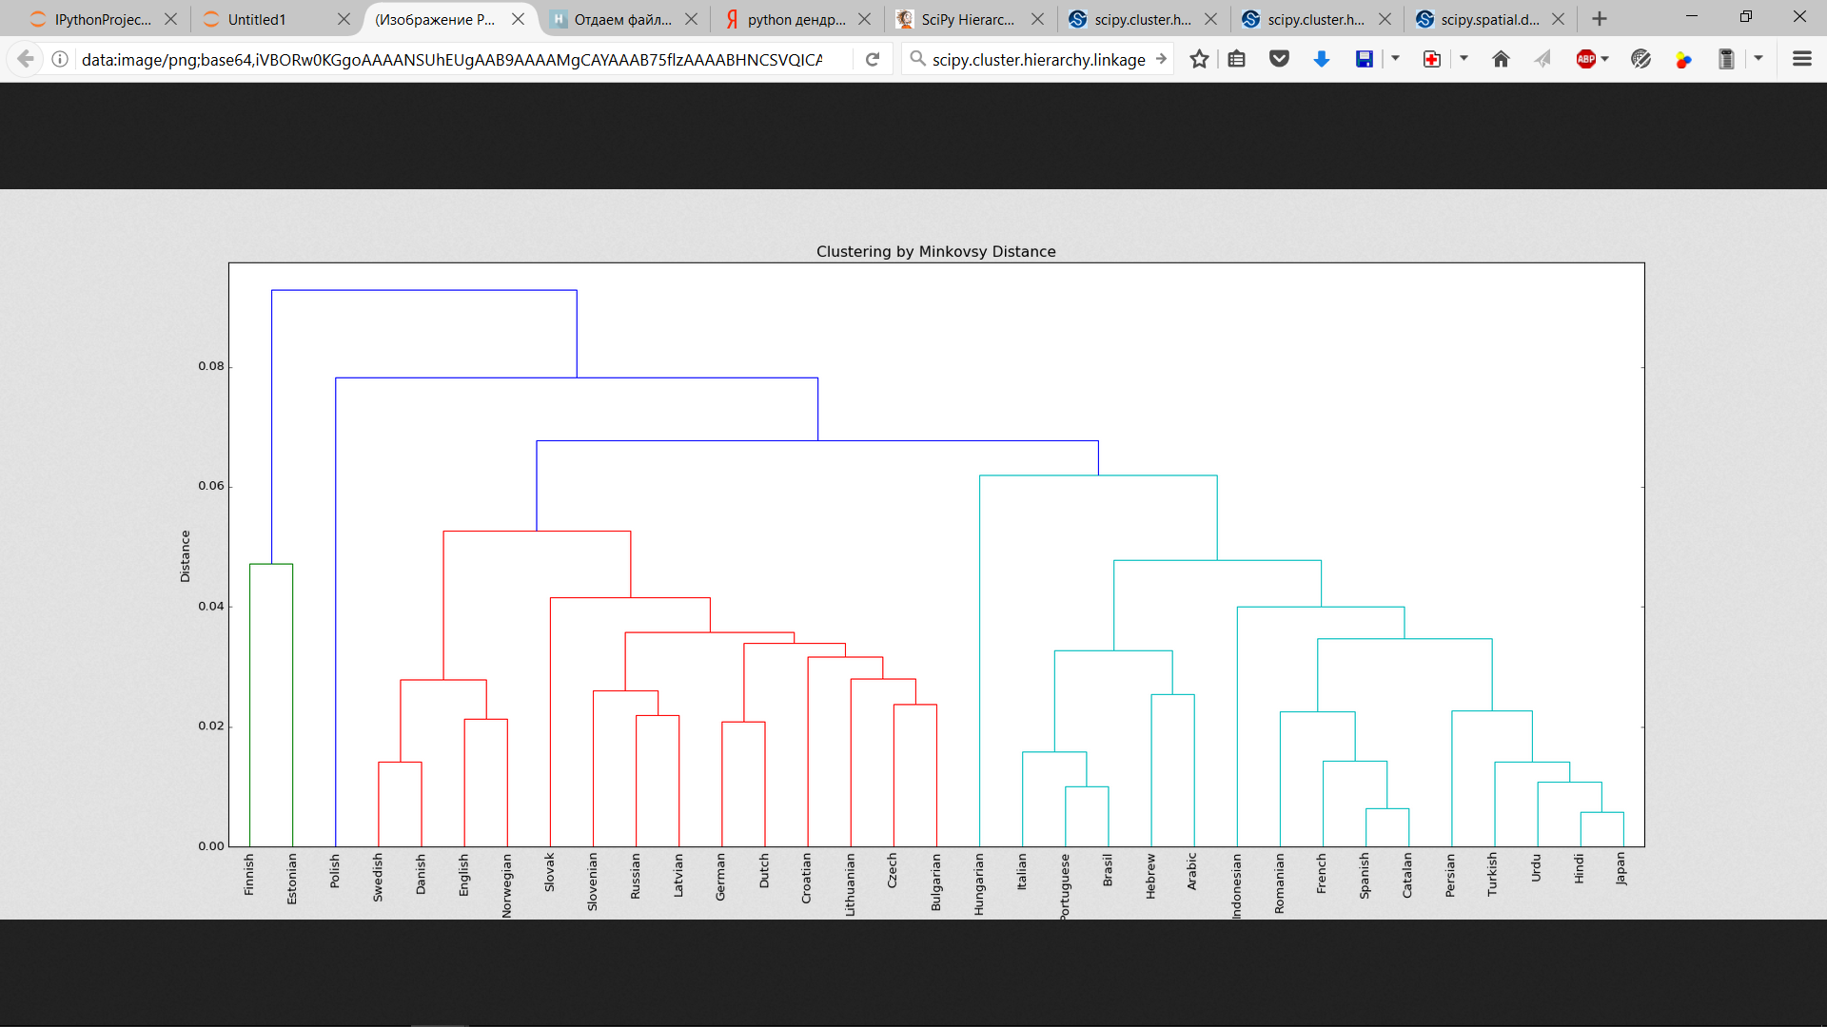
Кластеризация языков

Slide 32
Наиболее важные конструкции
<NOUN, VERB, nsubj>, 28 языков имеют важность >0.001; нет только в японском, мало в урду
<NOUN, VERB, obl>, 27 языков имеют важность >0.001; нет только в японском и бразильском (но есть в португальском)
<VERB, VERB, advcl>, 27 языков имеют важность >0.001; нет только в японском и турецком
<ADV, VERB, advmod>, 28 языков имеют важность >0.001; нет только в японском, мало в урду, хинди, арабском

Slide 33
Но работает ли это в обратную сторону?
Извлечем из корпуса части речи слов и их связи внутри группы.
ADJ;CCONJ;ADV;ADJ;NOUN; -,3,3,-,-:1; 4,3,3,0,-:38
прил1;союз;нар;прил2;сущ
38 раз прил1 подчиняется сущ, союз, нар подчиняются прил2, прил2 подчиняется прил1, сущ подчиняется кому-то снаружи.
Один раз это не так.

Slide 34
Но работает ли это в обратную сторону?
ADJ;CCONJ;DET;PART;NOUN; 3,1,-,1,-:1; 4,2,0,2,-:45
ADP;ADJ;DET;*;PUNCT; 3,3,3,-,3:11
ADP;ADV;ADJ;ADJ;NOUN; 1,1,-,3,4:1; 4,2,4,4,-:26
ADP;ADV;VERB;ADJ;NOUN; -,2,4,4,-; 1;4,2,4,4,-: 30
*;PROPN;X;PUNCT;PUNCT; 1,-,1,2,2: 8
ADP;PUNCT;NOUN;PUNCT;PUNCT; 2,2,-,2,-: 3;
2,2,-,2,2: 62

Slide 35
И какие конструкции мы берем?
BEG;ADJ;NOUN; 0,2,-; +INF
BEG;ADP;ADJ;NOUN; 0,3,3,-; +INF
…

Slide 36
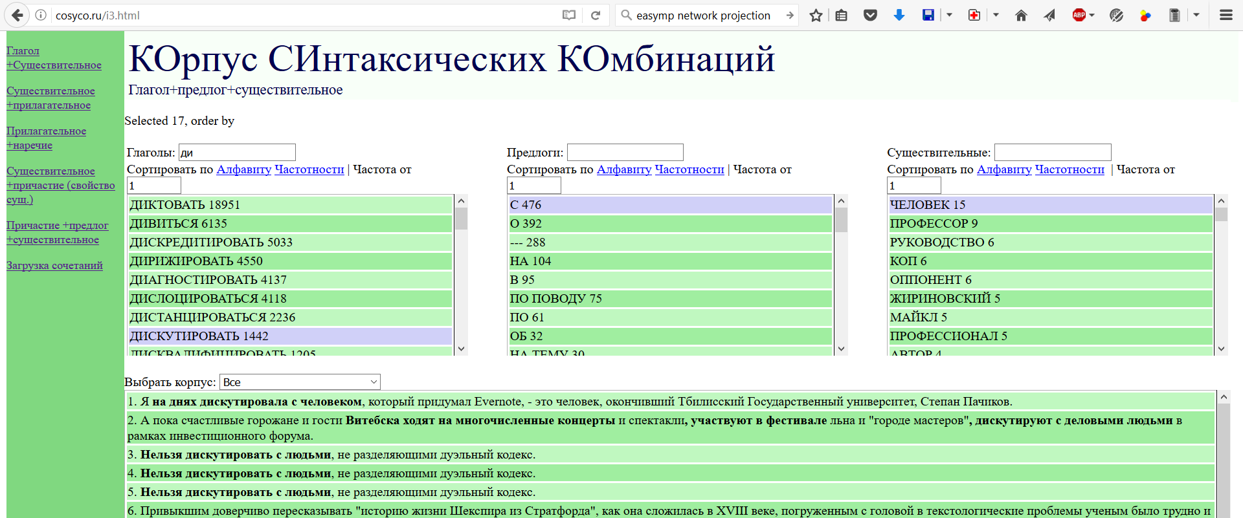
Что получаем в итоге?
http://cosyco.ru/

